Slide 1
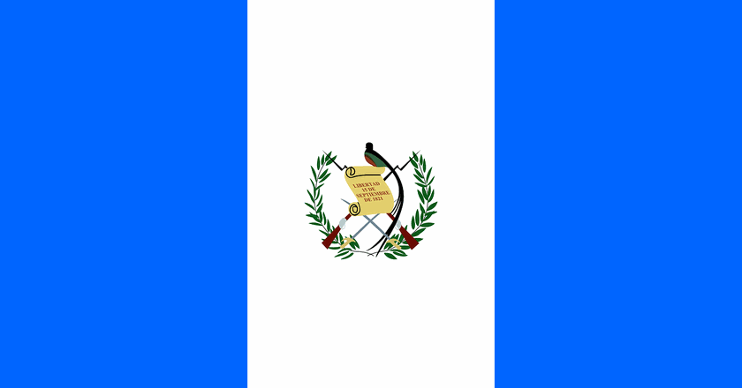
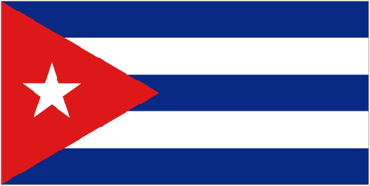
Guatemalská revoluce
Československo, Guatemala, Kuba, Nikaragua a Východní Blok

Slide 3
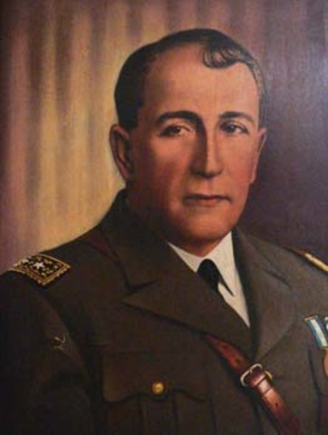
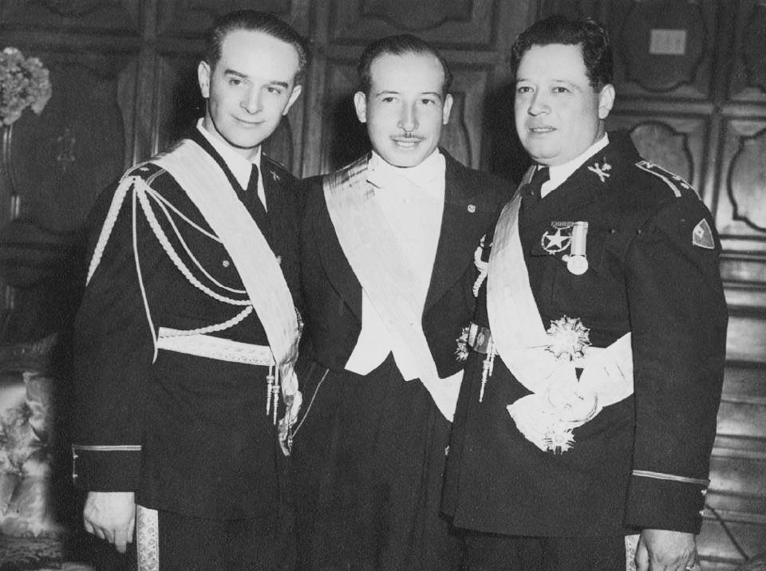
Guatemala historie revoluce
Jorge Ubico – třetí generace liberálních diktátorů (31-44)
Ta jiná říjnová revoluce – začátek Guatemalského jara
Juan José Arévalo – filozof a profesor 1945-1951
Jácobo Arbenz – ministr obrany a nástupce
Nová ústava – školství
Pozemková reforma
Diversifikace obchodních partnerů
Ekonomická nezávislost – UFCO, Empresa Eléctrica, IRCA
Otázka obrany – zbraně
Komunista?

Slide 4
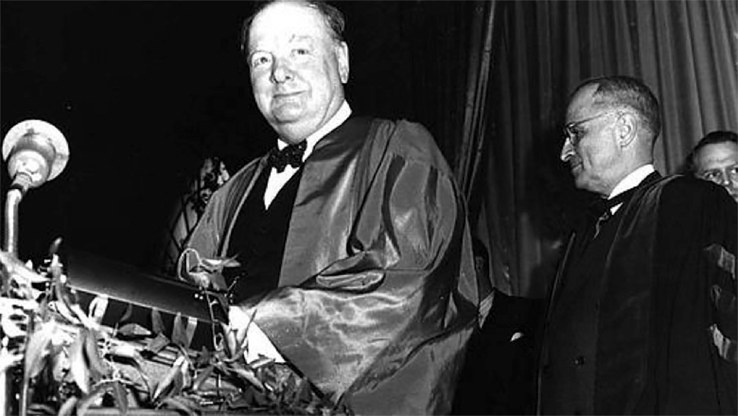
Širší souvislosti Studené války
Železná opona a Trumanova doktrína
Rio Treaty – Rijský Pakt – 1947
Kolektivní obrana a Guatemala proti
Arévalova Legion de Caribe
1949 – Atomová bomba
1951 – Korea
Operace PB Fortune – stopnuto protože Truman už nechtěl kandidovat

Slide 5
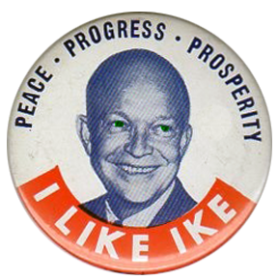
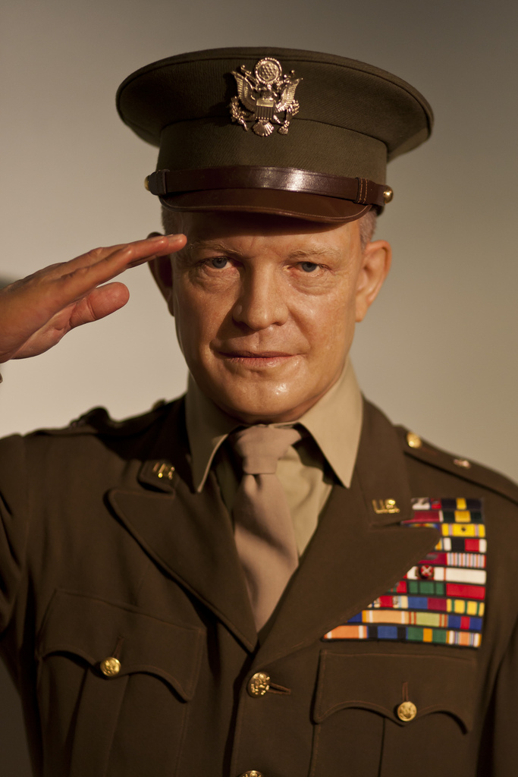
President Eisenhower
I Like IKE – New Look – John Foster Dulles a Allen Dulles
Změna i v USSR – Nikita Chruščov
Joseph McCarthy a jeho hon na čarodějnice
Operace PB SUCCESS – jako v Iránu TP AJAX
Propaganda – role UFCO
Ekonomická blokáda
Mezinárodní tlak – izolace – konference v Caracasu (3/1954)
Ozbrojená akce – CIA trénuje guatemalský exil

Slide 6
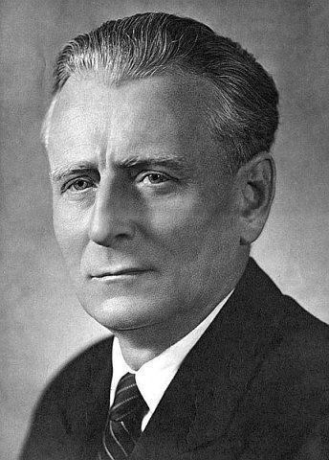
Československo a Guatemala
První republika – navázání vztahů
Rozmach ve 30. letech – František Krafka, Vlastimil Kybal
Obchodní smlouva z 1936 a prodej zbraní – 4000 pušek model 24 Mauser, 50 kulometů model 30 ZB
Během války Ubico podporuje Československou věc
Po válce snaha o obnovení spolupráce ukončená 1948 – Arévalo neuspěl
Arbenz a Carlos Manuel Pellecer
José Manuel Fortuny a Alfonso Martínez dohodli nákup
Československo nebylo v NATO
Antonín Novotný si vyžádal souhlas Moskvy
Konzulát v Guatemale

Slide 7
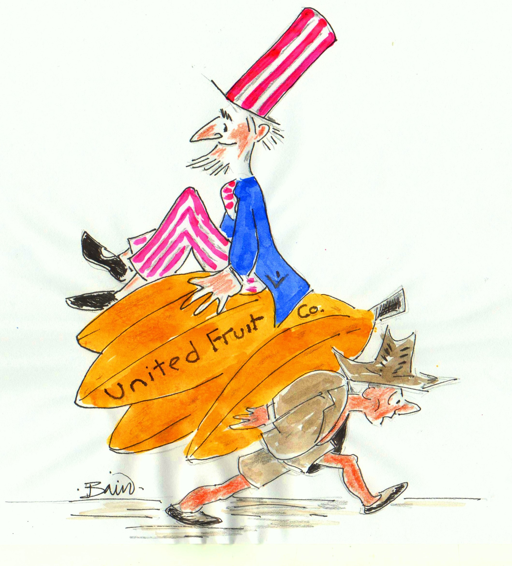
Arbenzův pád
Podpora k jeho odstranění nebyla v roce 1954 velká
Prakticky pouze Nikaragua
Pak ale vyplula loď Alfhem s nákladem zbraní
Zbytky po Němcích, aby zakryli původce
Arbenz naivní a nechápal geopolitiku
Podpora pro propagandu
Státy jako Kuba, Honduras, Kostarika, Mexiko s tímto mají problém

Slide 8
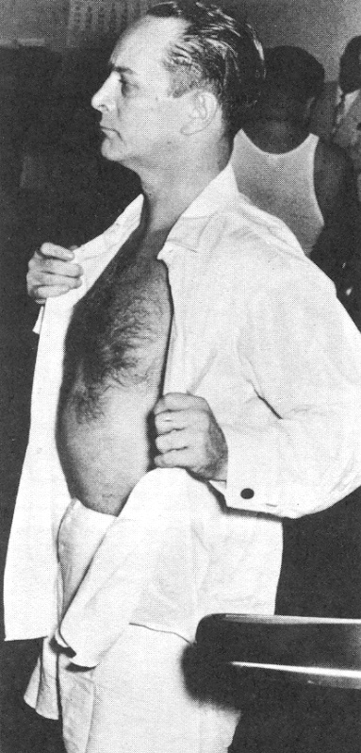
Epilog
Castillo Armas 17. a 18. června 1954
Deset dní bojů a Arbenz abdikuje
Arbenz v Praze – 1955-1956, umírá 1971
Armas zavražděn 1957
Guatemalská občanská válka prakticky do roku 1996
Kdybychom věděli, co naše intervence způsobí za katastrofu, tak bychom to neudělali

Slide 9
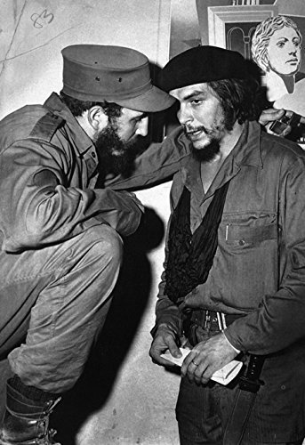
Kubánská revoluce
Fulgencio Batista – prezident (40-44) a od 1952 diktátor
Hospodářský vliv USA, korupce, organizovaný zločin, ignorace problémů obyvatel
Eduardo Chibás se demonstrativně zastřelil v rádiu 1951
Útok na kasárna Moncada – 26/7/1953 – Fidel Castro
Dějiny mi dají za pravdu
1955 – Castro v Mexiku a Che Guevara
1956-1959 revoluce barbudos ze Sierra Maestra
Batista ztratil podporu USA – veřejné mínění – novinář Herbert Matthews

Slide 10
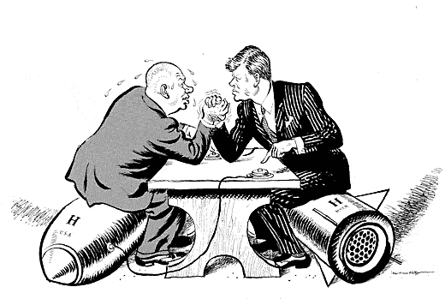
Castro u moci
Na počátku nebyl Castro sám – Manuel Urrutia, Osvaldo Dorticos
Castro v USA – 4/1959 – odmítnut Eisenhowerem a to otevřelo cestu spolupráci se SSSR
Blokáda – znárodnění (cukr, banky, rafinérie) – reformy školství a zdravotnictví
4/1961 – Zátoka sviní – pomoc Československa
10/1962 – Karibská krize – 13 dní – operace Anadyr
Kennedyho možnosti: Invaze, nálet, diplomacie, dohoda s Castrem, blokáda/karanténa
Adlai Stevenson na půdě OSN
Prohráli všichni – Kennedy, Castro i Chruščov

Slide 11
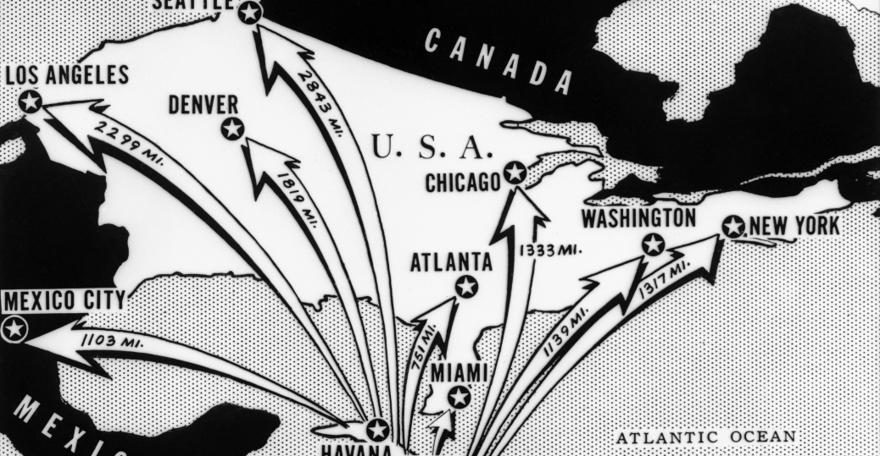

Slide 12
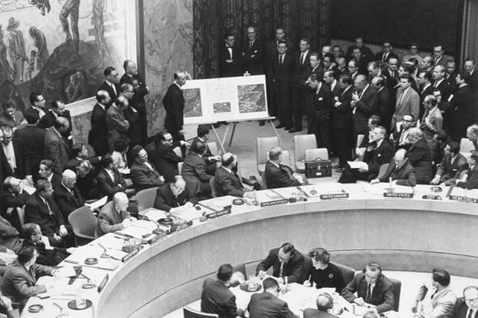

Slide 13
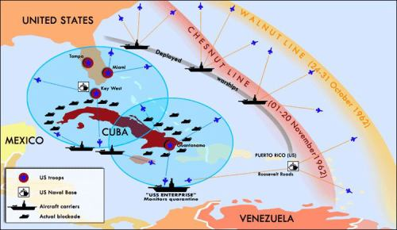

Slide 14
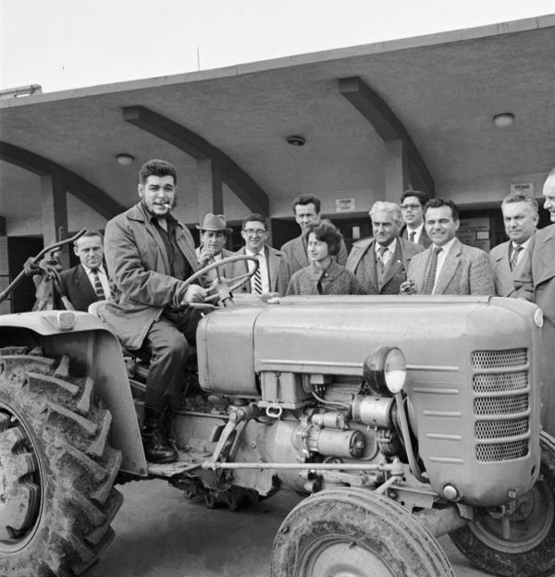
Kuba a Československo
Euforická fáze – 1959-1962
Zbraně, poradci, traktory
1962-1968 – střízlivění, Kuba neplatila, neřídila se radami
Spolupráce s Čínou (jídlo) a nezúčastněnými - nestačilo
Konec 1968 – uznání Pražského jara kvůli ropě
1968-1990 – normalizované vztahy – Kuba v RVHP
Nikl, cukr, tropické plody, gastarbeitři
Perestrojka a konec

Slide 15
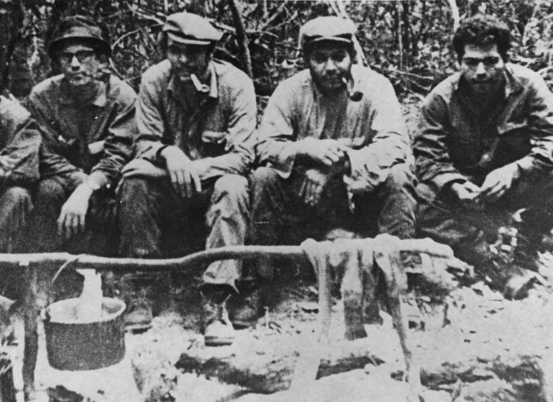
Operace Manuel
Havana 17. prosince 1962 kdy člen kubánské rozvědky "Justo" požádal československého špióna na Kubě "Velebila" o pomoc při vrácení do země 7 členů komunistické strany Venezuely toho času na Kubě
Che Guevara
Ubytování
Logistika – falešné pasy a zbraně
Trénink
Přes Prahu prošlo 1123 osob
Juan B. Jofre: Cada grupo debe tener su jefe, quien después de llegar a Praga, llama al (a menos que ya se haya puesto en contacto en el aeropuerto) número de teléfono designado, se presenta con el nombre de su pasaporte, una falsificación de Cuba y pedirá hablar con González dando el saludo de Manuel ("Saludos de Manuel"), esta persona va a responder en el otro extremo pidiendo a Augusto ("Que Hace Augusto") – Prokop Tomek

Slide 16
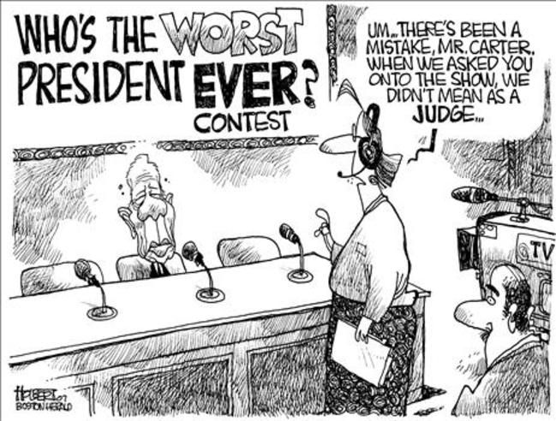
Povstání v Nikaragui
Sandinisté útočili v roce 1978, ale neúspěšně, nebyli, i přes podporu Kuby a SSSR, schopni porazit, teprve v únoru se spojily všechny síly
Finální ofenzíva na počátku roku 1979, ale nejen guerilla, také umírněná opozice, konzervativní boháči, ale také Mexiko, Kostarika, Venezuela a Panama
Národní garda i se zbraněmi z USA se rozložila pod tlakem
Jimmy Carter a jeho nová doktrína
Snaha přesvědčit OAS, ale odmítli zasáhnout – většinou diktátoři
Snaha se dohodnout se Sandinisty – odmítli aby Somoza dožil i Národní Gardu
Nakonec tedy neměly námitek k jeho sesazení

Slide 17
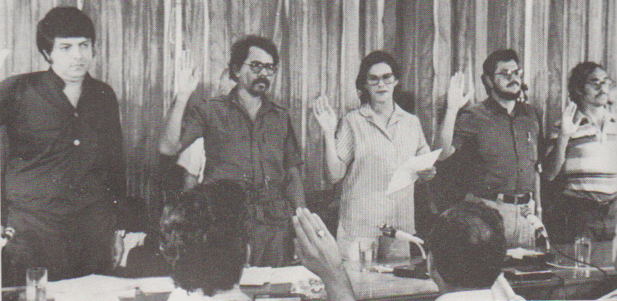
Vláda - protiamerická
Zastoupení širokých mas – Violeta Chamorro - latifundisté, Alfonso Robelo – průmyslník – výrobce olejů a Daniel Ortega – povstalec a socialista
Sandinisté nikoho nikam nevzali, prostě to tak vyplynulo z paktu v Puntarenas 1978 - pluralismus, smíšená ekonomika a hnutí nezařazených
Pětičlenná junta ano, ale sandinisté drží armádu a mají převahu, 3 jsou sympatizanti, členové nebo tajní členové
Celkové vyznění vládní junty nevypadalo jako levicové, vítalo vztahy s USA, zachování soukromého majetku a ochrana investic USA, na druhou stranu znárodnili Somozův majetek a dali jej chudině

Slide 18
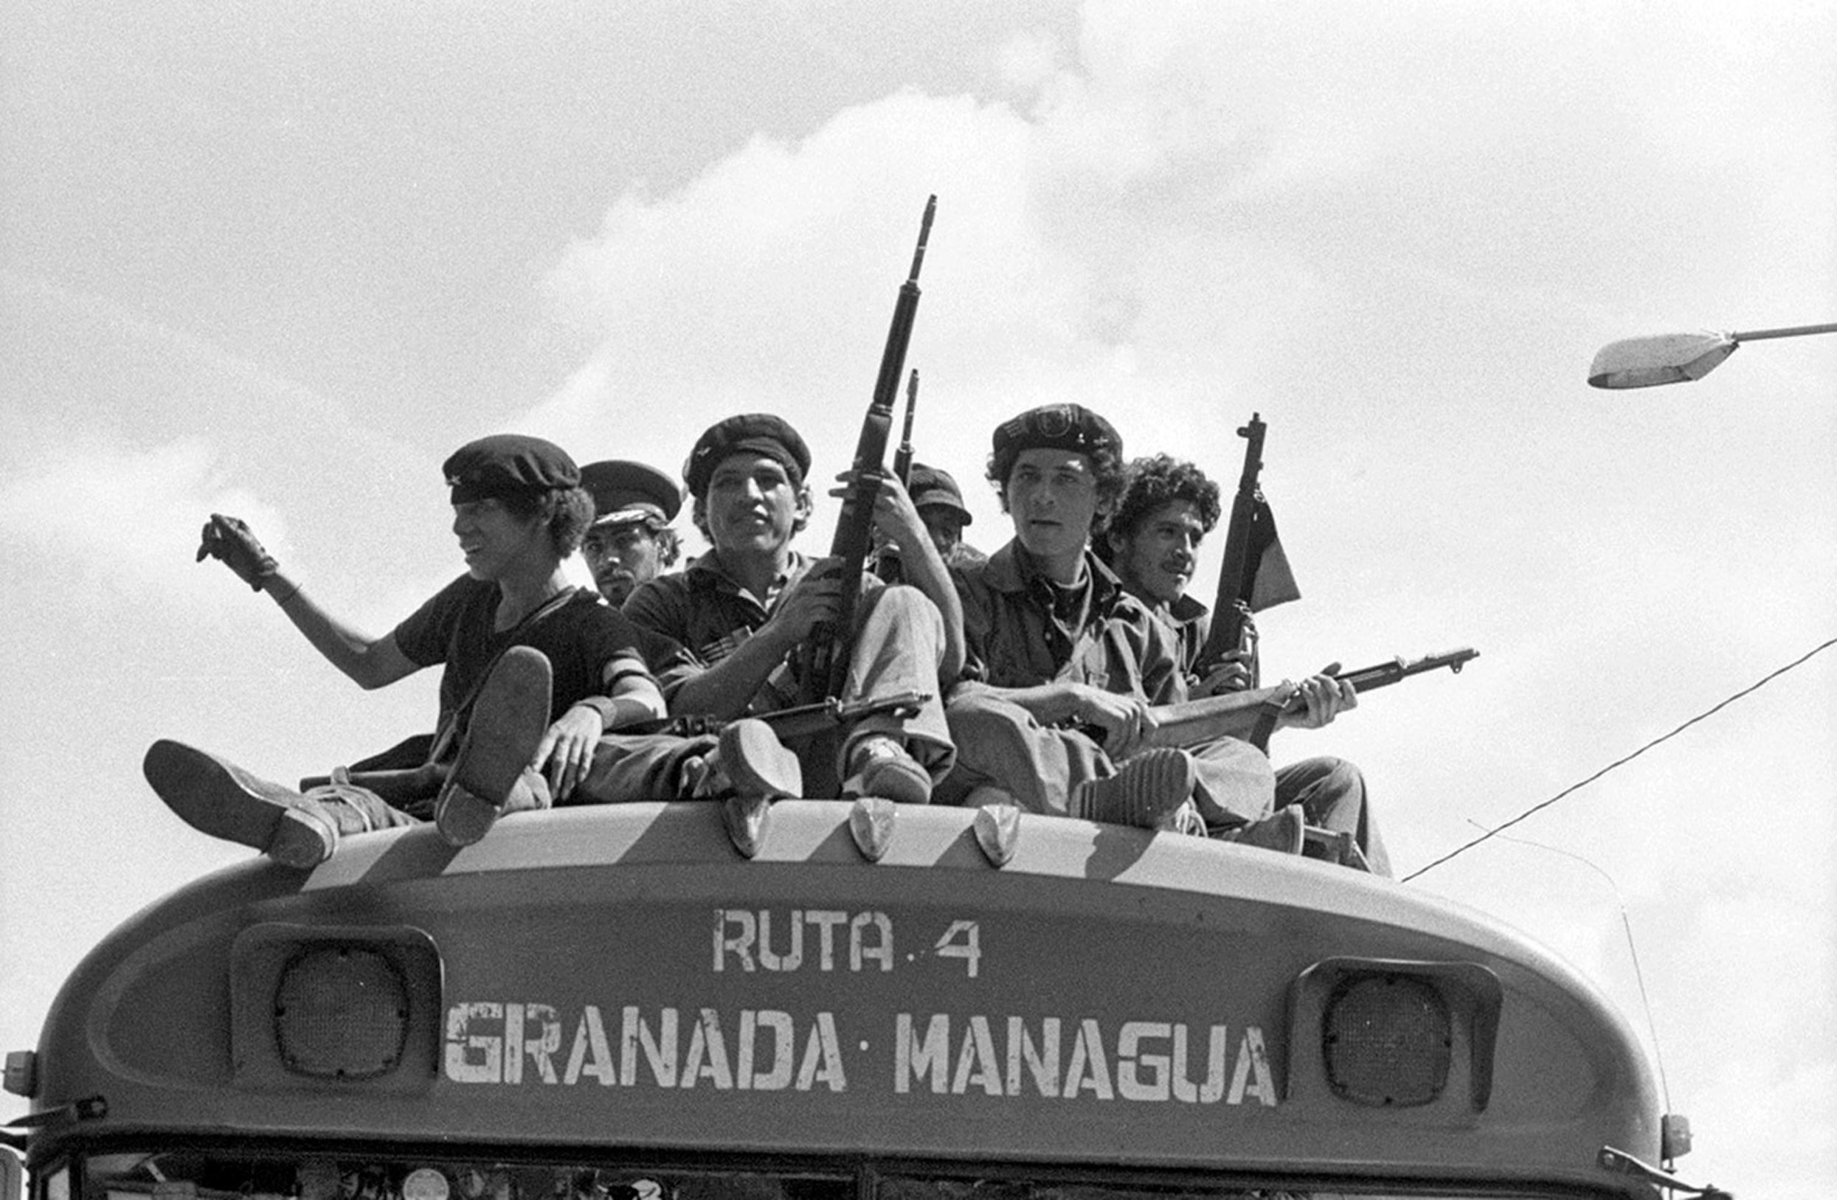
Sandinisté
Ejército Popular Sandinista a policie – cvičení v oboru politickém od Kubánců a Východoevropanů – odmítnutí USA, Venezuely, Panamy
Opozice mlčela, popření paktu z Puntaerenas, až do konce roku 1979, když byl zvolen Humberto Ortega ministrem obrany
EPS měla 60 tisíc členů v roce 1983, mnohem více, než Národní garda
Ekonomika ponechána prozatím v rukou odborníků a soukromníků
Plan 80 – půjčky a rozvoj – GDP rostl 11 a 5,3 % 1981

Slide 19
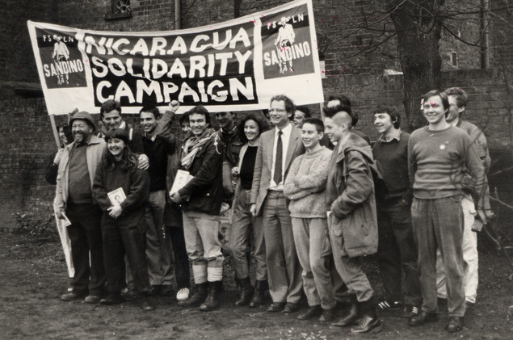
Sandinisté
Protesty z ultra levice, Sandinisté zasáhli, ale na druhou stranu uspíšili agrární reformu – pozemky, které ležely ladem, i lidem nespojeným se Somozou
Znárodnění majetku Somozy, finančního sektoru, zahraničního obchodu, přírodní zdroje
Další znárodnění ale mělo následovat – obtížná rekonstrukce země pochroumané revolucí, 10 let, školství a zdravotnictví
Snaha zbavit se závislosti na USA – Neutrální stát s vazbami na Kubu, půjčky ze Sovětského svazu, RVHP

Slide 20
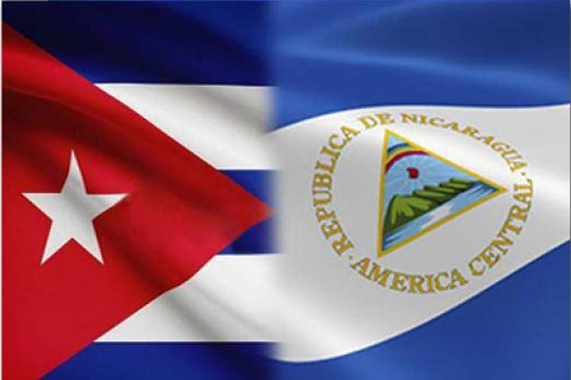
Sandinisté u moci
Nejdynamičtější strana – Somoza vytvořil tabulu rasu politického spektra
Nalevo byli jediní a získali si masy
Odmítli jakoukoliv jinou organizaci, která by měla politický vliv – USA
Víra v lepší zítřky, která jim získávala členy
Změny ve vládě 1979 a 1980, volby až za 5 let, Rezignace členů nesandinistů, spory s organizací soukromníků i přes ujišťování o toleranci patriotické buržoazie vs. Zrádné buržoazie
Volby 1984 – pravice se odmítla podílet
1987 – nová ústava, která Puntarenas pakt prakticky nedodržela
Nestala se ale druhá Kuba – no možná proto, že na to neměli čas
Kontrola médií, státní televize, zavření listu La Prensa, soukromé rádio jen s licencí státu

Slide 21
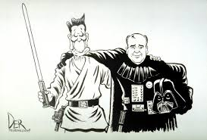
Politika USA
1979 Ortega v Bílém domě – chtěl přátelské vztahy, nemáme jednotky v Salvadoru a neviníme Vás z minulosti – Když přišel Reagan, tak jsme museli vše ukončit – mýtus
Už za Cartera se začaa zvažovat pomoc USA (důležitá v prvních letech), protože se přišlo na to, že chlapec lhal a podporují Salvador, navíc odmítli odsoudit Afghánistán,
I had no alternative but to cut off aid to the Sandinistas before I left office, because there was evidence that was clear to me that the Sandinistas were giving assistance to the revolutionaries in El Salvador, and the law required me to stop the aid. I was very eager to give the people of Nicaragua economic aid after the revolution, but it was not possible under those circumstances.
Už za Reagana Thomas Enders v Nikaragui – ale bez odpovědi na dohody, naopak kritika USA v OSN

